Slide 1

软件开发综合实训
结题汇报
软件开发综合实训结题汇报
汇报项目
WonderingNote
漫游手账
团队成员
指导老师
汇报人
葛子午 张旭超
许开翔 曾武俊
杜卿 郭芬
葛子午
2025/6/5

Slide 2


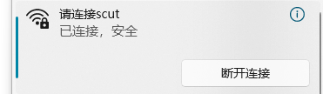
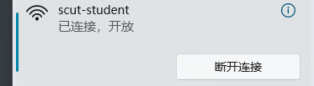
请连接校园网使用
扫它！

Slide 3
目录
01
项目概述&&亮点介绍
Project Overview
02
开发过程管理
Project Management​
03
技术方案
Technology Stack

Slide 4
01
项目概述 && 亮点介绍

Slide 5

评论、点赞、转发
搭建嵌套评论
轻社交
项目功能概述
漫游手账是一款专注于旅行记录与社交互动的微信小程序，专为旅行爱好者和社交达人打造。用户可通过拍照、图文、视频等多媒体形式记录旅程，并自动生成足迹地图；小程序还设有基于地理位置的社交挑战功能，通过人脸识别手势验证、物体验证等功能增强互动趣味性；同时支持地图展示旅行轨迹、博文互动（点赞/评论/分享）及团队管理（创建挑战、查看成员进度），为用户提供沉浸式的旅行记录与社交体验，兼具个人分享与团队协作价值。
游记空间
图片、视频、位置
满足记录需求
多角度
人脸识别 + 位置验证
提供基础打卡要求
基础
挑战打卡
服务
自训练
手势语义 + 手势数字
物体、场景等识别
丰富、有趣的打卡需求
AI服务
多种邀请方式
团队挑战提醒通知
更便捷、实用
私密/公开
成员
足迹图
通知中心
管理
团队管理
挑战
AI初审后
提供人工复审页面
高效而兼顾灵活、稳定
个性化
设置可见状态
可看到相同地点自己或其它用户的游记
实时看到评论、点赞、系统通知
审核

Slide 6


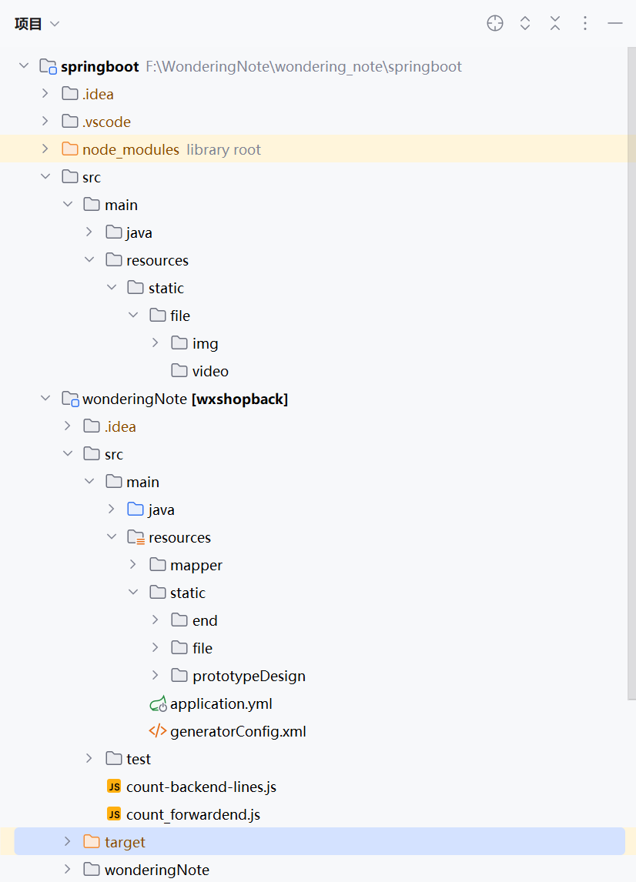
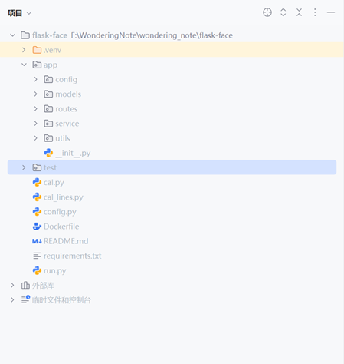
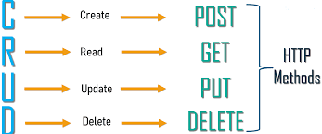
两套后端独立开发
两套分别基于java、python的后端独立部署，分别提供完整的基础服务以及拓展的AI服务；设计Restful API，标准化接口通信，降低耦合风险。

Slide 7
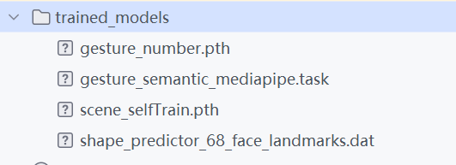
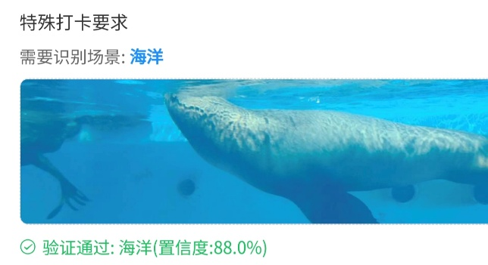
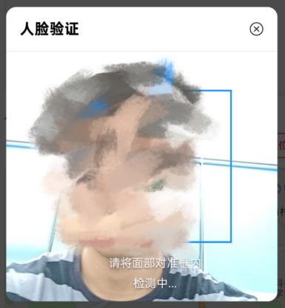
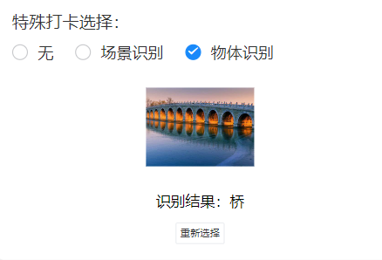
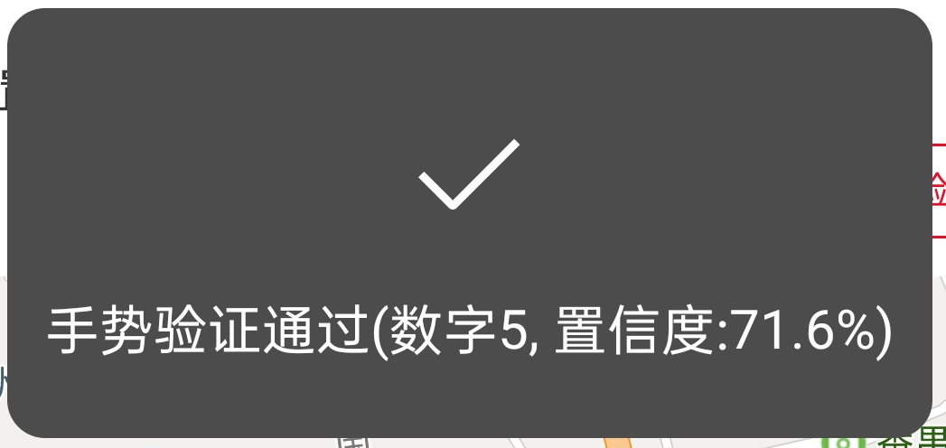
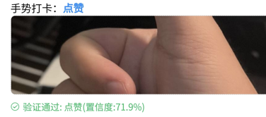
AI服务
技术亮点
高效的人脸检测：基于本地编译的 dlib库和 face_recognition 库，提供高精度、快速的人脸检测功能
图像处理优化：通过 OpenCV 和 Pillow 提供图像预处理功能，包括图像裁剪、调整大小等，确保输入图像的质量。
更有趣的服务：自训练了“手势”、“场景”两个识别模型；基于paddlepaddle与mediapipe构建更多元的物体识别服务。并且构建“活体检测”，用户在完成人脸检测后需要随机比一个数字完成验证

Slide 8


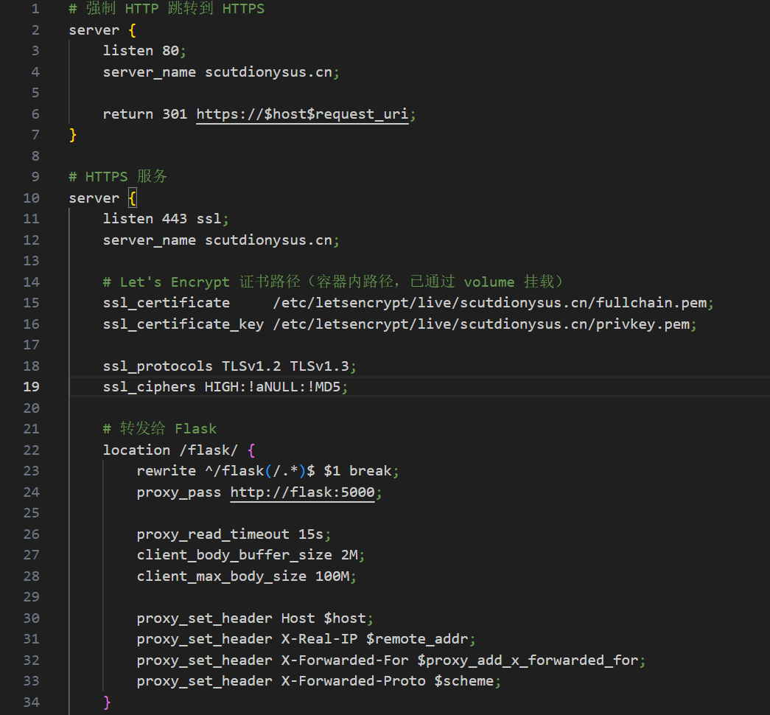
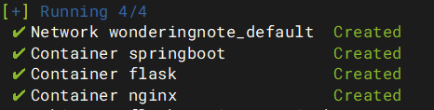
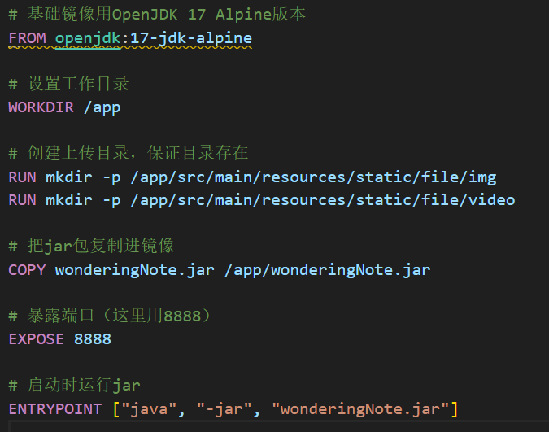

部署上线
利用Maven进行依赖管理，打包可执行jar文件
利用Docker进行镜像构建
利用Docker compose部署服务，一键启动；
配置域名、https证书；
利用nginx转发服务到不同端口，实现并发

Slide 9
页面展示
小程序：25个页面
Web后台：25个页面

Slide 10


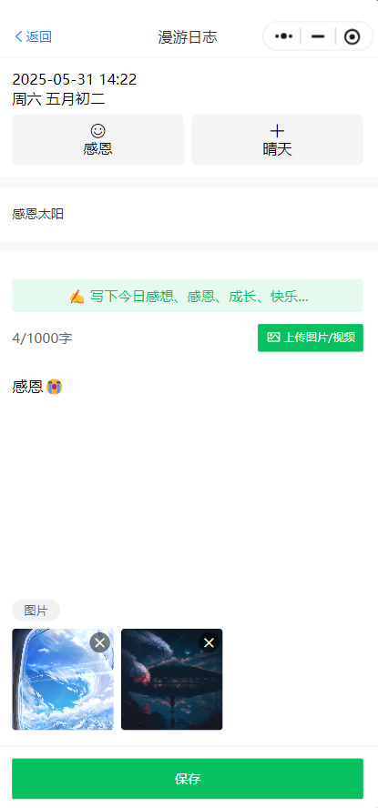
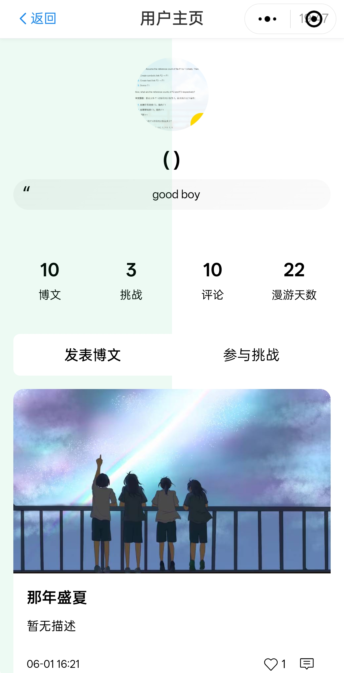

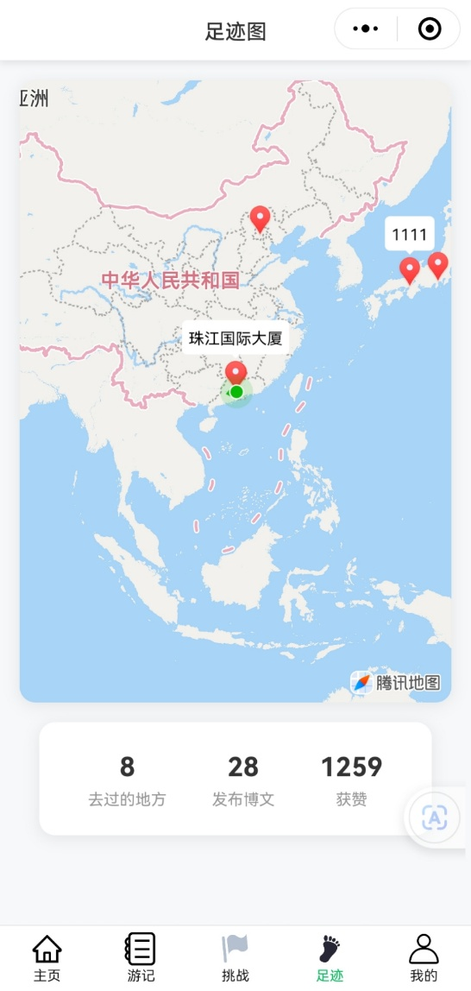
前端界面-游记浏览与创建
用户主页
游记大厅
足迹互动
创建游记

Slide 11
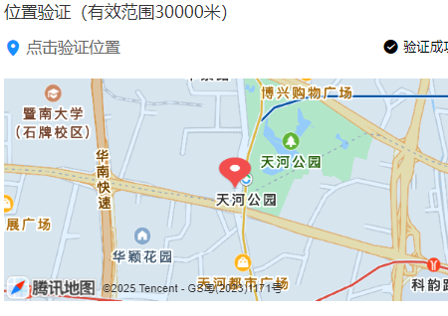
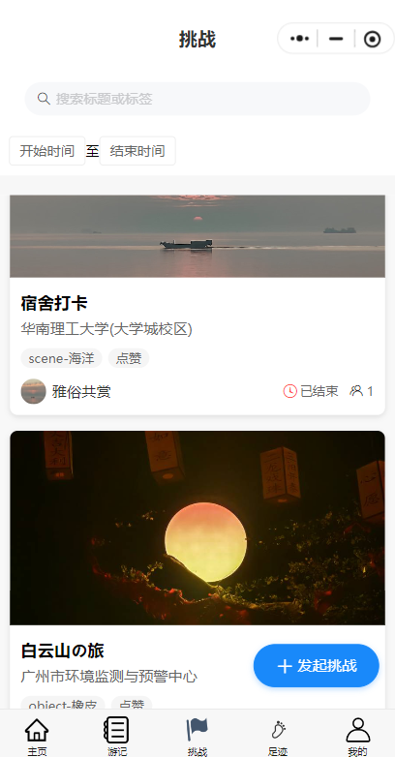
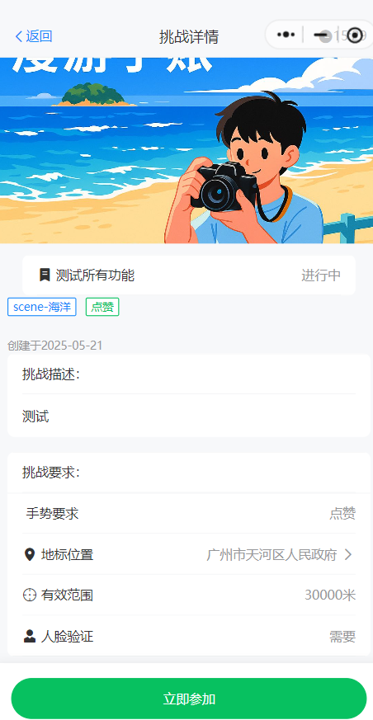
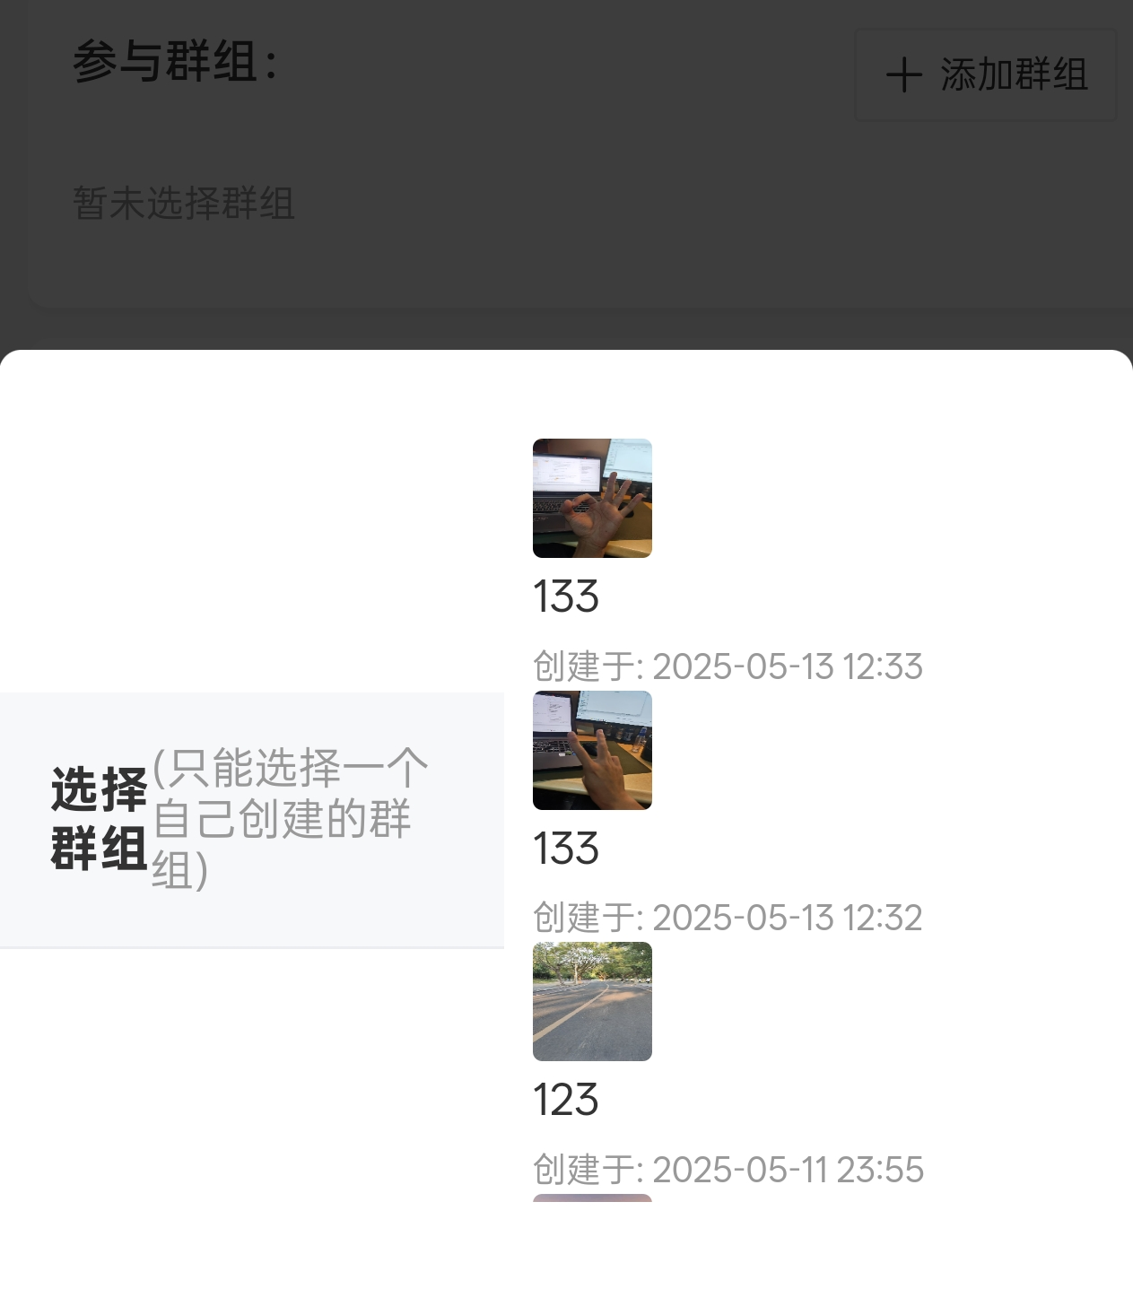

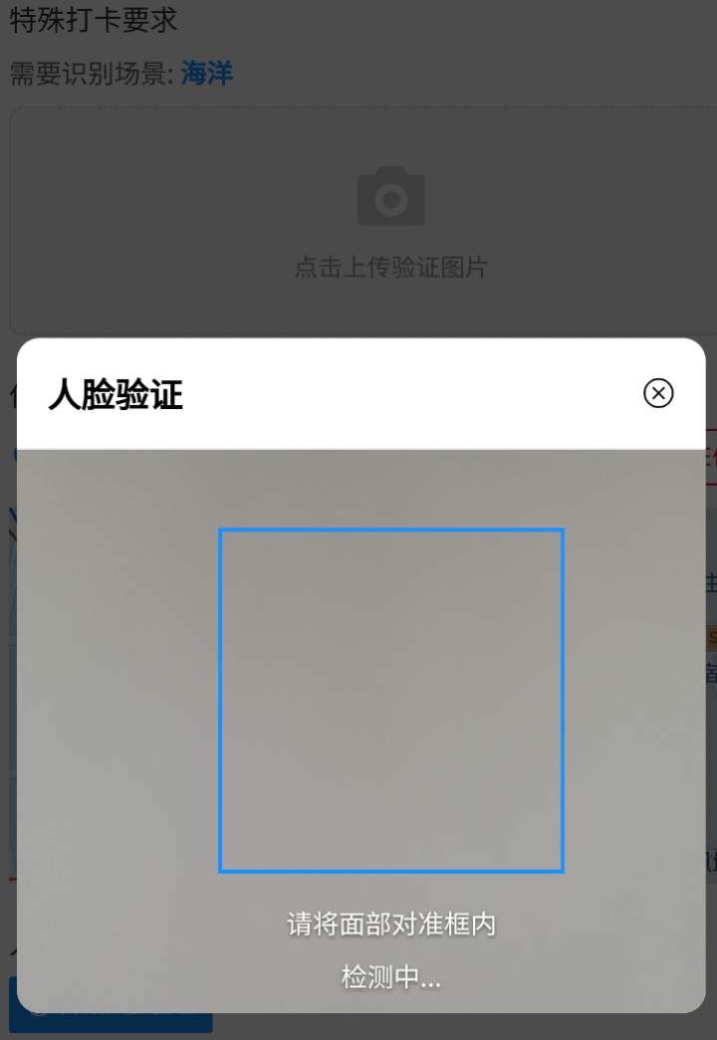
前端界面-挑战浏览，参与与创建
可选挑战要求
定位
挑战大厅
挑战详情页
群组
手势
物体
人脸
场景

Slide 12
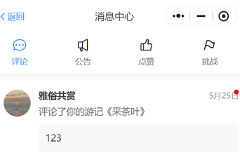
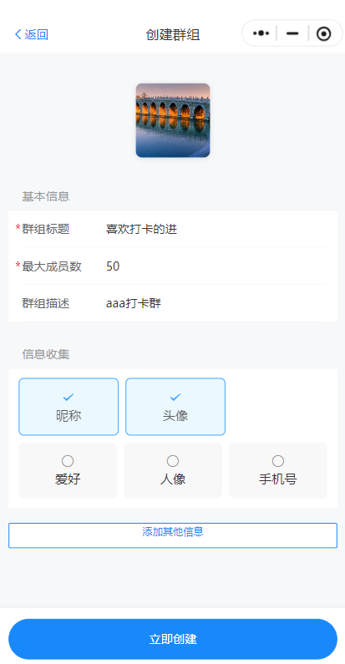
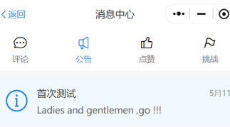
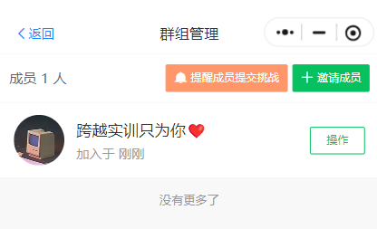
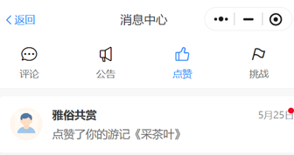
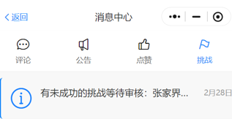
前端界面-群组
前端界面-通知
创建群组
评论
群组管理
公告
点赞
挑战

Slide 13
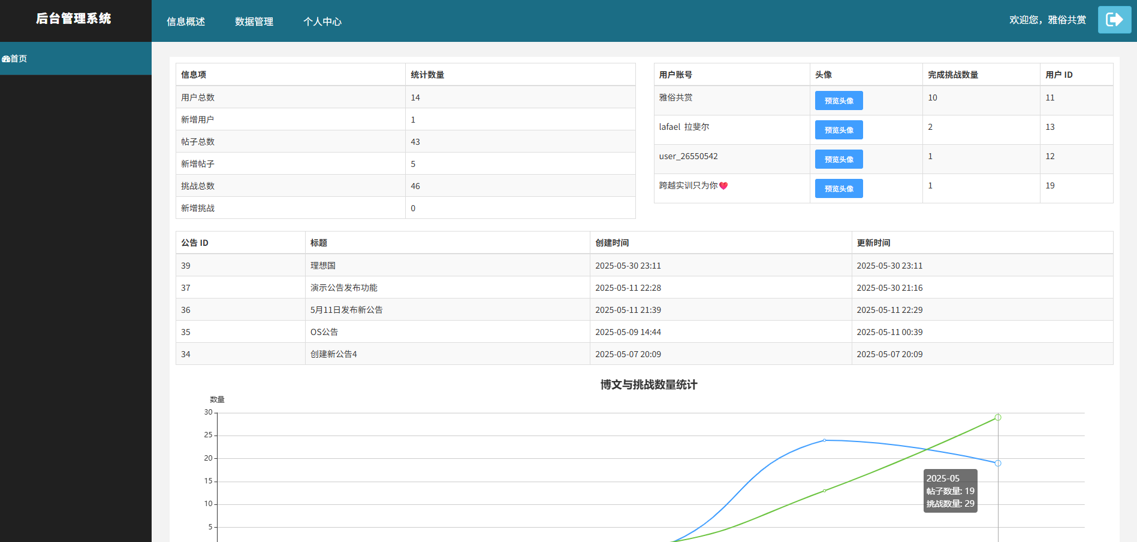
后台管理-全局信息概览

Slide 14
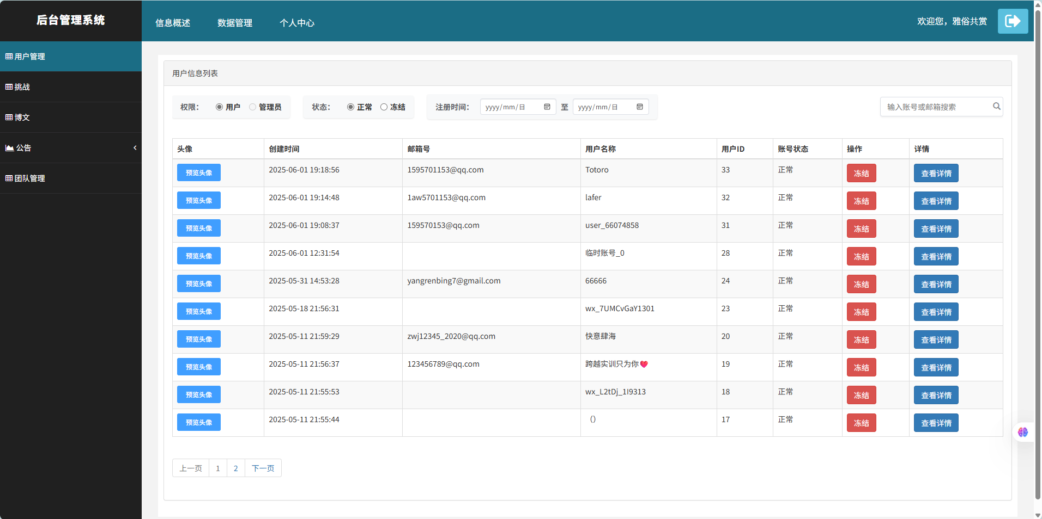
后台管理-用户管理

Slide 15
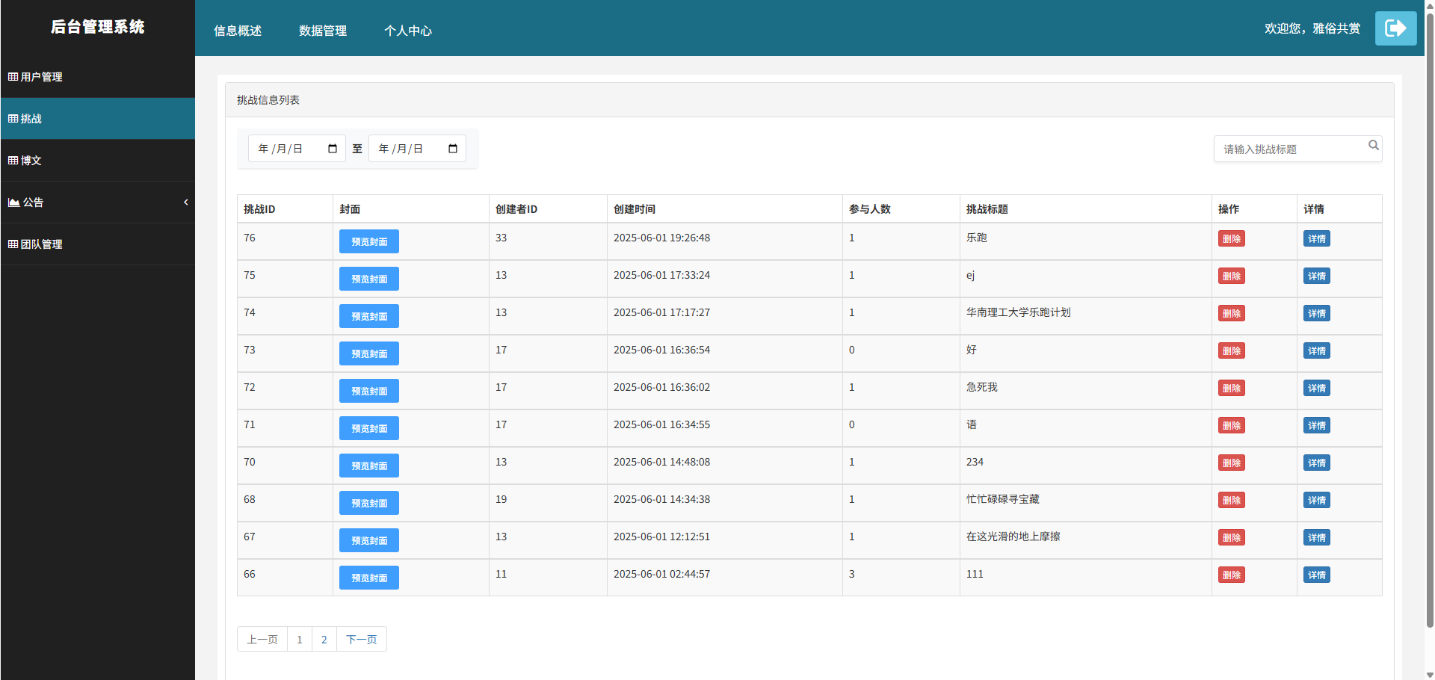
后台管理-全局挑战管理

Slide 16
02
项目管理

Slide 17


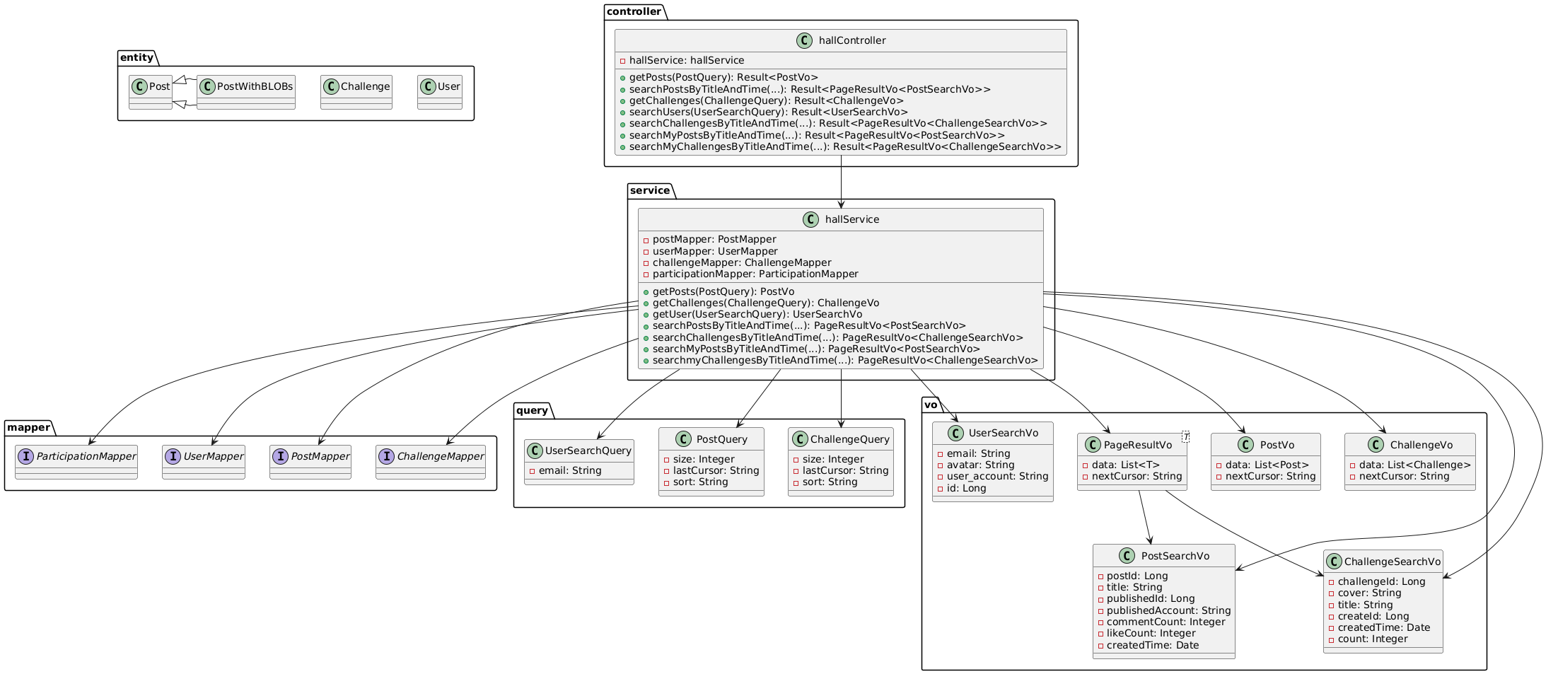
类图
“设计先行，严格实现”​​；为设计明确的业务逻辑
确保代码结构清晰、可维护，同时保持快速的编码速度。
业务逻辑清晰、职责明确
资源层通过Query、DTO、VO实现低耦合，可拓展性强
共计15个Controller，类内部各个元素之间的相关性强，共同完成一个明确的业务
实现高内聚的设计目标

Slide 18
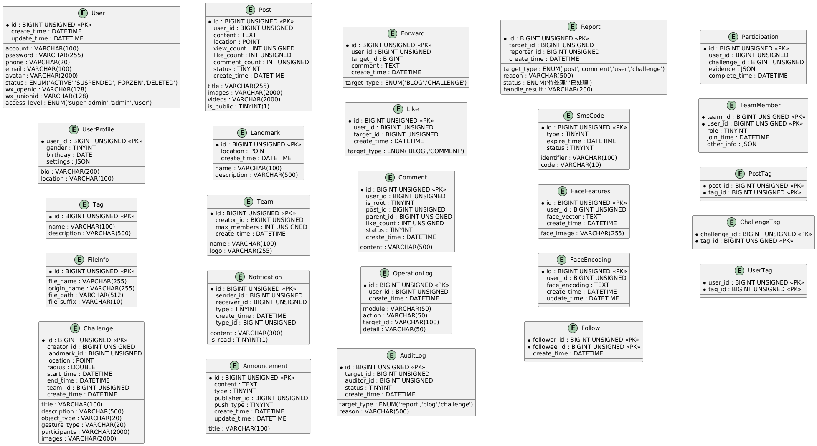
数据库设计
表结构设计​​：根据业务需求设计表，并定义主外键关系
细粒度、明确的表设计+预留JSON字段，
增强灵活性
易于拓展
面部识别系统存储人脸特征向量，高效且保护用户隐私
地理空间数据支持LBS功能
主外键关联、多对多关系、继承关系...
数据关系清晰合理

Slide 19
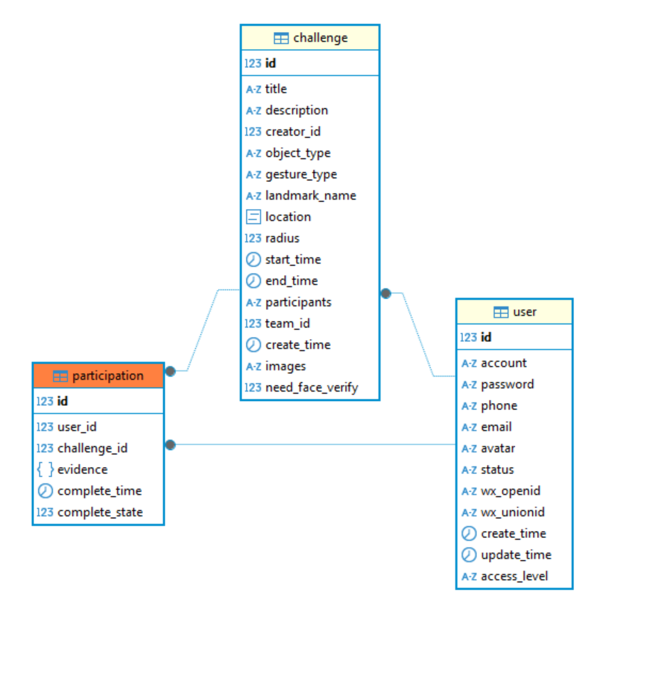
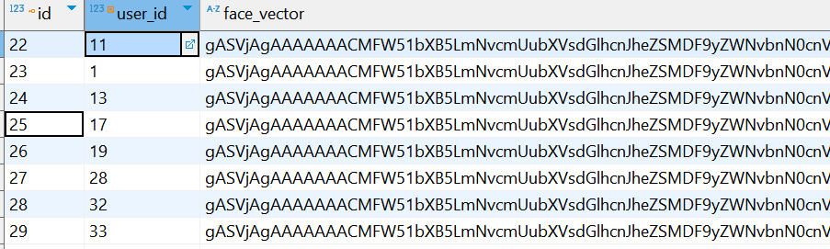
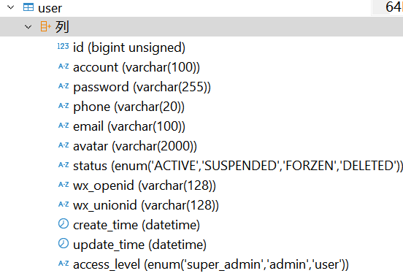
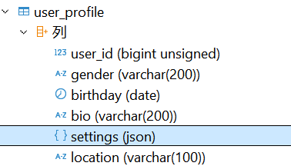
细节一览
人脸数据以特征向量存储，高效、隐私保护
继承关系 + 预留json以扩展
明确的主外键设计
多对多、一对多设计

Slide 20


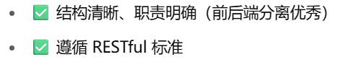
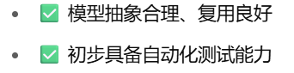
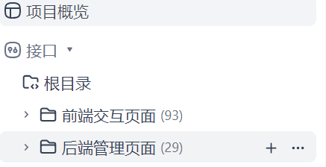
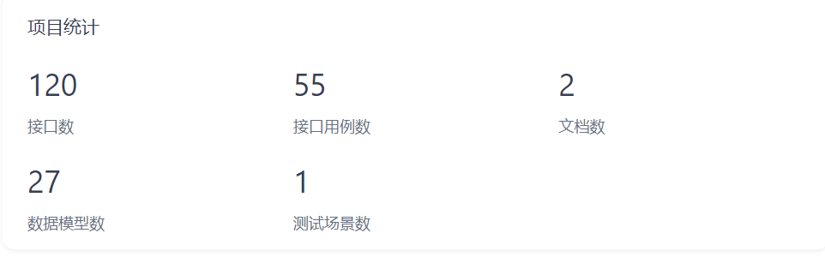
前后端解耦、接口标准化
API设计
⭐
AI技术评审团⭐
Deepseek锐评
豆包报告​
ChatGPT总结​
Apifox
项目接口概述

Slide 21
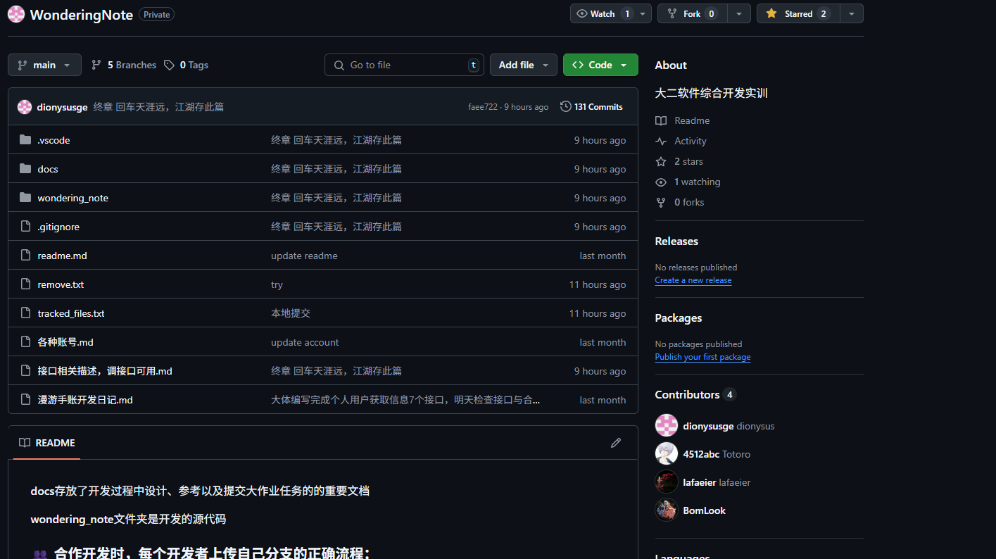
Github协作：
Github管理项目，实现高效的协作和版本管理

Slide 22
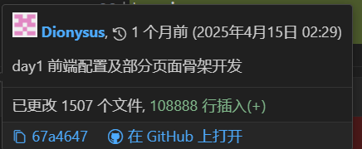
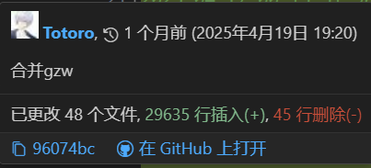
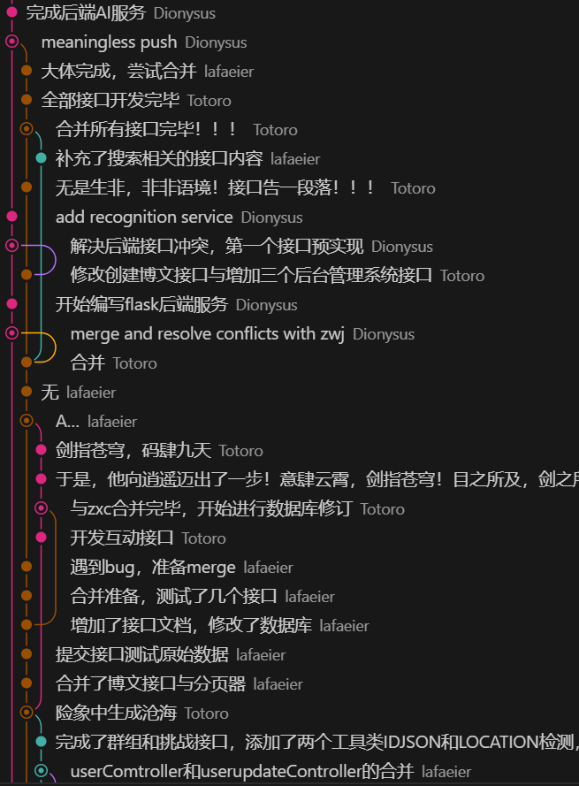
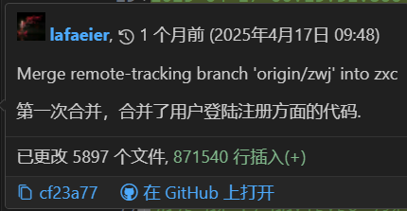
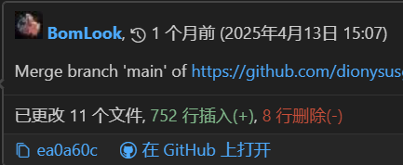



提交日志一览
欢迎大家访问我们的GitHub
账号
葛子午 Dionysus
曾武俊 Totoro
张旭超 lafaeier
许开翔 BomLook
main分支的三次大合并

Slide 23
03
技术方案

Slide 24


















....

Slide 25






JAVA
后端
技术方案
AI服务依赖库
Python

Slide 26





小程序
前端技术方案
后台管理系统

Slide 27


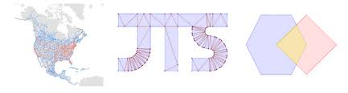

数据库
安全与认证
中间件
工具类库
地理空间计算
简化代码
邮箱验证码

Slide 28




Docker + HTTPS + Nginx
部署相关
反向代理
将url请求转发到不同端口
​容器化部署
两套后端相对独立​​
一行代码启动所有容器
docker compose up
连接优化
配置超时、最大上传文件
高并发
worker进程，匹配CPU核心数
worker处理连接数
安全配置
http强制跳转到https
加密所有通信内容
获取免费证书
数字签名防篡改

Slide 29
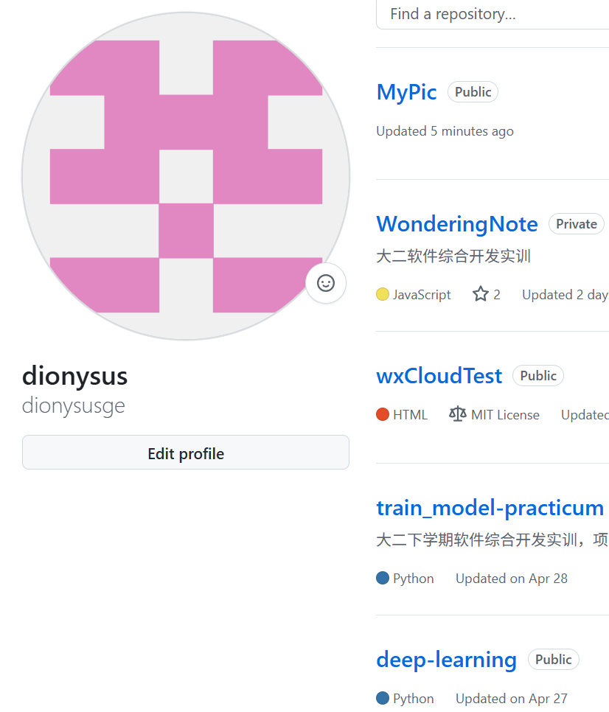
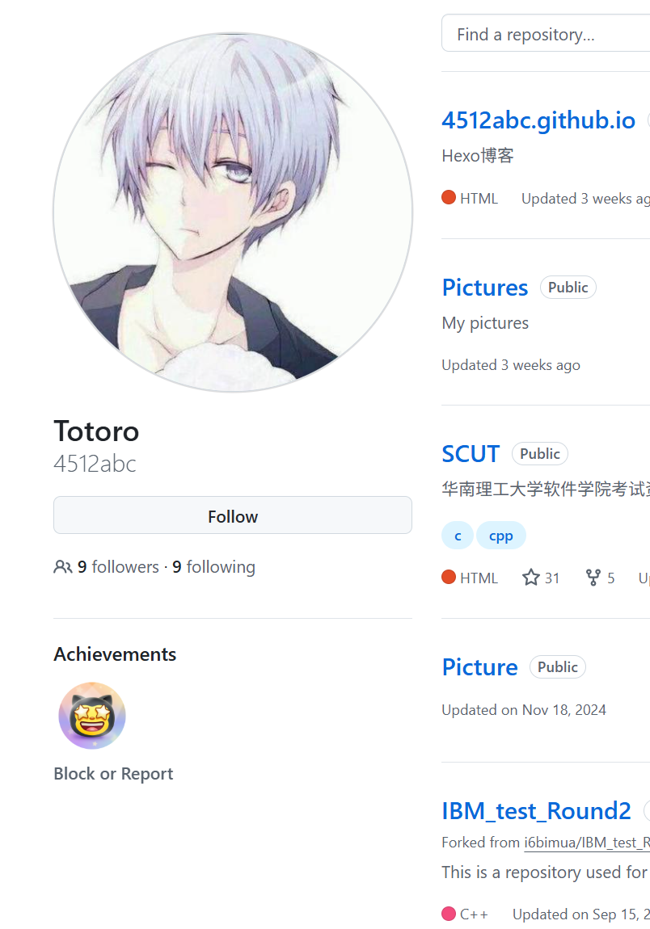


分工情况
众人拾柴，
火焰高
众人拾柴，
火焰高
葛子午
曾武俊
张旭超
许开翔
小程序开发
AI服务搭建
项目部署
Web后台管理系统开发
后端开发
后端开发

Slide 30


青眼高歌俱未老
感谢垂听！

